Slide 1

Número de Registro da Pesquisa: Pesquisa registrada no TRE-AM sob o Nº AM-01302/2024 no dia 21/10/2024.
Estatístico Responsável: João Caldas do Lago Neto – Reg. CONRE 7117.
Margem de erro e Intervalo de confiança: erro de 3,0% para mais ou menos em um nível de confiança de 95%.

Slide 2
Pesquisa Boca de Urna 2º Turno
MANAUS - AM
27/10/2024

Slide 3
Escopo
1. METODOLOGIA DE PESQUISA:
Método Survey amostral, abordagem quantitativa, natureza descritiva, periodicidade adhoc transversal. Universo: eleitores residentes em Manaus, domiciliados em bairros localizados na área urbana do município. Pesquisa de campo: coleta de dados primários. Amostragem: não probabilística, com amostra estratificada por cotas. Instrumento de Coleta dos dados: questionário estruturado digitalmente, aplicado de modo presencial por entrevista presencial face to face e coletado em PDA, de propriedade da empresa. O mesmo sistema usado para coletar dados, também permite a visualização das rotas percorridas pelos pesquisadores ao registrar as coordenadas geográficas de cada local onde ocorreu a entrevista, assim como a data de hora de início e finalização da aplicação. Os dados coletados foram descarregados dos PDAs para o sistema interno de controle da empresa. Tratamento dos dados: estatística descritiva (média, mediana, desvio-padrão), análise de normalidade (skewness e curtosis) e análises uni e multivariadas.
2. PLANO AMOSTRAL E PONDERAÇÃO QUANTO A GÊNERO, IDADE, GRAU DE INSTRUÇÃO E NÍVEL ECONÔMICO DO ENTREVISTADO; INTERVALO DE CONFIANÇA E MARGEM DE ERRO:
O universo da pesquisa foram os eleitores da área urbana de Manaus, os quais de acordo com o TRE AM - Tribunal Regional Eleitoral do Estado do Amazonas, são 1.433.972 (atualizado em 18/10/2024, às 13:36hs) os eleitores aptos a votar na área urbana de Manaus/AM. Para obter um erro amostral de mais ou menos 3% para um nível de confiança de 95%, o tamanho da amostra foi de 1.069 indivíduos. A pesquisa foi aplicada nas 13 (treze) zonas eleitorais de Manaus distribuída por meio da técnica PPT - Probabilidade Proporcional ao Tamanho, conforme a proporção do eleitorado por zona eleitoral, gênero, idade, grau de instrução e nível econômico, cujas ponderações estão descritas a seguir. Para calcular e organizar a distribuição da amostra total (1.069 indivíduos eleitores no município de Manaus-AM) foi utilizado o Software Sphinx na função ponderação pelo critério PPT. Desta forma foram estimadas as frequências absolutas (ao lado de suas respectivas frequências relativas, com base em fontes oficiais publicadas), de acordo com a sua proporção na amostra desejada. A amostra foi proporcional ao universo, conforme sua representatividade em cada zona eleitoral de Manaus, sendo distribuída em: 1ª ZONA ELEITORAL 74 (6,90%), 2ª ZONA ELEITORAL 69 (6,43%), 31ª ZONA ELEITORAL 61 (5,71%), 32ª ZONA ELEITORAL 90 (8,39%), 37ª ZONA ELEITORAL 72 (6,75%), 40ª ZONA ELEITORAL 90 (8,42%), 58ª ZONA ELEITORAL 89 (8,33%), 59ª ZONA ELEITORAL 80 (7,49%), 62ª ZONA ELEITORAL 101 (9,47%), 63ª ZONA ELEITORAL 99 (9,25%), 65ª ZONA ELEITORAL 94 (8,81%), 68ª ZONA ELEITORAL 66 (6,17%) e 70ª ZONA ELEITORAL 84 (7,90%), no TOTAL de 1.069 (100%). Fonte TRE-AM, 18/10/2024. Ponderação: Gênero Masculino 47,20% (505) e Feminino 52,80% (564) deixando-se opção “outros” para os casos específicos. Fonte TRE-AM, 18/10/2024. Ponderação: Faixa Etária foi de 16 a 24 anos 15,92% (170), de 25 a 34 anos 23,17% (248), de 35 a 44 anos 22,41% (239), de 45 a 59 anos 24,50% (262) e Igual ou superior a 60 anos 14,00% (150). Fonte TRE-AM, 18/10/2024. Ponderação: Grau de Instrução foi de Analfabetos ou Lê e Escreve 2,94% (31), de Ensino Fundamental Completo/ Incompleto 19,90% (213), de Ensino Médio Completo/ Incompleto 55,62% (595), de Ensino Superior Completo/ Incompleto 21,55% (230), Fonte TRE-AM, 18/10/2024. Ponderação: Nível Econômico: Economicamente ativo (PEA): 61,4% (656) e Não Economicamente ativo (PNEA): 38,6% (413). Fonte IBGE/ PNADC 2ºT/2024.

Slide 4
Escopo
3. SISTEMA INTERNO DE CONTROLE E VERIFICAÇÃO, CONFERÊNCIA E FISCALIZAÇÃO DA COLETA DE DADOS E DO TRABALHO DE CAMPO:
As entrevistas foram realizadas no dia 27/10/24, in loco e presencialmente nos colégios eleitorais selecionados em cada zona eleitoral por um total de 25 pesquisadores de campo, sob supervisão de 3 coordenadores de equipes subordinados ao Setor de Coleta de Dados da Action. Primeiramente, o controle de qualidade excluiu os questionários sem preenchimento ou avaliados como incoerências e procedendo descarte nos que julgou incompletos ou incoerentes. Em uma segunda etapa, se necessário, houve a correção dos dados digitados, como também as variáveis correlatas foram cruzadas. Os questionários que apresentaram inconsistências ou anormalidades, detectados segundo a distância de Mahalanobis, foram excluídos e substituídos por outros com o mesmo perfil, coletados como excedente em rotas ou pelo procedimento de reposição de cotas.
4. DADOS RELATIVOS AO MUNICÍPIO E BAIRROS ABRANGIDOS PELA PESQUISA. NA AUSÊNCIA DE DELIMITAÇÃO DO BAIRRO, SERÁ IDENTIFICADA A ÁREA EM QUE FOI REALIZADA A PESQUISA (CONFORME §7º. DO ART. 1º. DA RESOLUÇÃO-TSE Nº. 23.600/2019), ATÉ O DIA SEGUINTE A PUBLICAÇÃO DA PESQUISA, SERÁ ELE COMPLEMENTADO COM OS DADOS RELATIVOS AOS BAIRROS ABRANGIDOS; NA AUSÊNCIA DE DELIMITAÇÃO DO BAIRRO, SERÁ IDENTIFICADA A ÁREA EM QUE FOI REALIZADA):
A área de abrangência da coleta foi a área urbana da cidade de Manaus no Amazonas. A amostra foi proporcional ao universo, conforme sua representatividade em cada zona eleitoral , sendo distribuída em: 1ª ZONA ELEITORAL 74 (6,90%), 2ª ZONA ELEITORAL 69 (6,43%), 31ª ZONA ELEITORAL 61 (5,71%), 32ª ZONA ELEITORAL 90 (8,39%), 37ª ZONA ELEITORAL 72 (6,75%), 40ª ZONA ELEITORAL 90 (8,42%), 58ª ZONA ELEITORAL 89 (8,33%), 59ª ZONA ELEITORAL 80 (7,49%), 62ª ZONA ELEITORAL 101 (9,47%), 63ª ZONA ELEITORAL 99 (9,25%), 65ª ZONA ELEITORAL 94 (8,81%), 68ª ZONA ELEITORAL 66 (6,17%) e 70ª ZONA ELEITORAL 84 (7,90%), no TOTAL de 1.069 (100%) Fonte TRE-AM, 18/10/2024.
5. Estatístico responsável – João Caldas do Lago Neto – Registro CONRE: 7117.
6. REGISTRO TRE/AM – A pesquisa foi registrada no TRE-AM sob o Nº AM-01302/2024 no dia 21/10/2024. Todas as informações sobre esta pesquisa podem ser consultadas no site do TRE/AM pelo número do registro.

Slide 7
Eleições Municipais 2024 2º Turno
Intenção de voto para Prefeito(a) de Manaus-Am

Slide 8
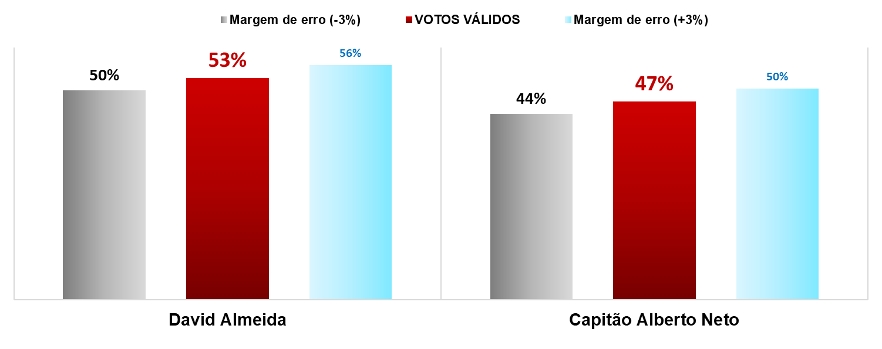
Intenção de voto p/Prefeito(a) 2024
Em quem o(a) sr(a) votou para prefeito de Manaus no 2º turno?
Número de Registro da Pesquisa: Pesquisa registrada no TRE-AM sob o Nº AM-01302/2024 no dia 21/10/2024.
Estatístico Responsável: João Caldas do Lago Neto – Reg.CONRE 7117
Margem de erro e Intervalo de confiança : erro de 3,0% para mais ou menos em um nível de confiança de 95%.
Fonte: Action, 27/10/2024. Amostra total dos entrevistados.

Slide 9
Responsabilidade Técnica

Slide 10
Prof. Dr. Afrânio Soares Filho
Admª. Esp. Flávia Sausmikat Soares
Estatístico responsável
João Caldas do Lago Neto
Reg.CONRE 7117

